Slide 1
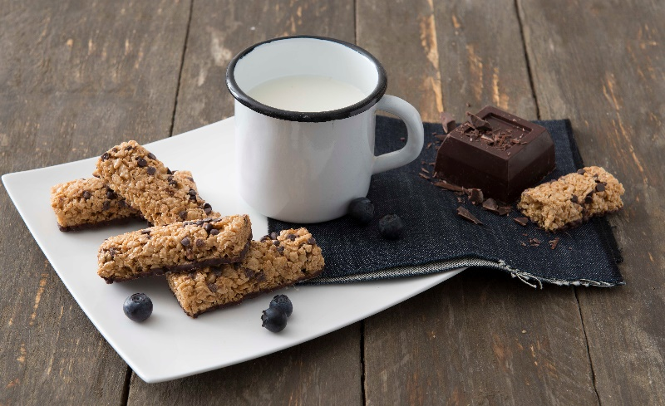
BARRETTE MULTIGRAIN con gocce di cioccolato
I fiocchi di riso e mais croccanti senza glutine si uniscono al sapore intenso della base e delle gocce di cioccolato fondente nelle barrette Multigrain, da gustare a merenda o come uno snack a metà mattinata.
PFIBAR0022
CLAIM:
SENZA GLUTINE
Rimborsabile per i celiaci
Solo 85kcal per barretta
Arricchiti con Vitamine e Ferro
Astuccio | 6x21,5 g
EAN Prodotto | 8000113008575
EAN Collo | 18000113008572
Astucci per collo | 14 pz
Colli per strato | 6
Strati per pallet | 3
Molino Nicoli Spa - Via A.Locatelli, 6 Costa di Mezzate (BG) Italy – Ph +3903568981 – info@molinonicoli.it

Slide 2
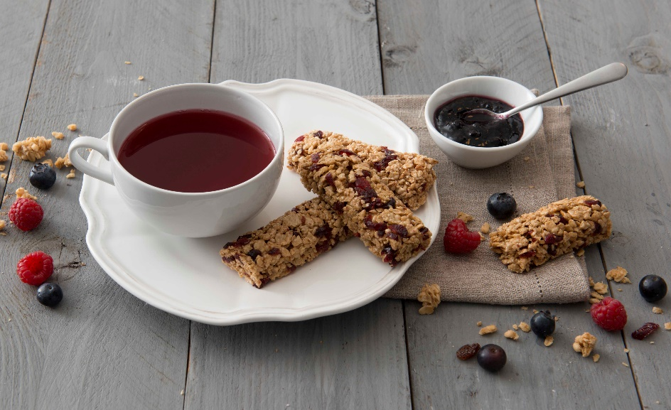
BARRETTE MULTIGRAIN con mirtilli rossi
Fiocchi di riso e mais croccanti senza glutine si uniscono al sapore delicato dei frutti rossi nelle barrette Multigrain con frutti rossi, da gustare a merenda o come uno snack a metà mattinata.
PFIBAR0023
CLAIM:
Rimborsabile per i celiaci
Solo 81 kcal per barretta
Senza Glutine
Arricchiti con Vitamine e Ferro
Astuccio | 6x21,5 g
EAN Prodotto | 8000113008582
EAN Collo | 18000113008589
Astucci per collo | 14 pz
Colli per strato | 8
Strati per pallet | 6
Molino Nicoli Spa - Via A.Locatelli, 6 Costa di Mezzate (BG) Italy – Ph +3903568981 – info@molinonicoli.it

